Slide 1
Lab 2 XÂY DỰNG SCENE ĐƠN GIẢN
Trịnh Thành TRUNG (MSc)

Slide 2
XÂY DỰNG SCENE ĐƠN GIẢN
Thiết kế
Tạo Project
Các đối tượng game
Sử dụng mô hình

Slide 3
THIẾT KẾ

Slide 4
THIẾT KẾ
Tên trò chơi: Đua xe
Thể loại: Endless Running Game
Các đối tượng game: Người chơi, chướng ngại vật, đường đi.
Mô tả trò chơi: Người chơi luôn phóng xe về phía trước và tránh mọi vật cản. Các vật cản sinh ra ngẫu nhiên trên đường. Trò chơi kết thúc khi người chơi đâm phải một vật cản nào đó.

Slide 5
TẠO PROJECT

Slide 6
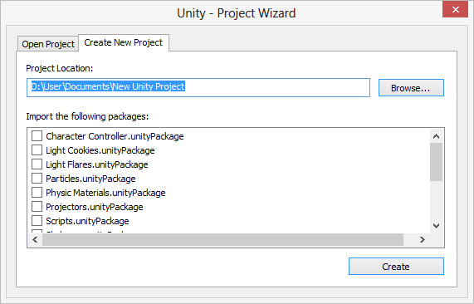
XÂY DỰNG SCENE
Tạo Project mới

Slide 7
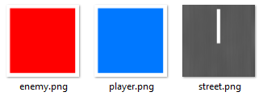
TẠO PROJECT
Thêm tài nguyên vào dự án
Cách 1: Ở cửa sổ Project nhấp phải chọn Import New Assets… (mỗi lần 1 file)
Cách 2: Kéo và thả vào cửa sổ Project của Unity (có thể kéo cả thư mục)

Slide 8
TẠO PROJECT
Thêm tài nguyên vào dự án
Cách 1: Ở cửa sổ Project nhấp phải chọn Import New Assets… (mỗi lần 1 file)
Cách 2: Kéo và thả vào cửa sổ Project của Unity (có thể kéo cả thư mục)

Slide 9
ĐỐI TƯỢNG GAME

Slide 10
CÁC ĐỐI TƯỢNG GAME
Đối tượng đường đi
Ở cửa sổ Hierarchy chọn Create | Plane (hoặc vào menu GameObject | Create Other | Plane)
Chọn đối tượng vừa tạo. Nhìn sang cửa sổ Inspector đổi tên đối tượng thành Street1
NOTE: Luôn đặt tên cho các đối tượng mình sẽ sử dụng thay vì sử dụng tên mặc định

Slide 11
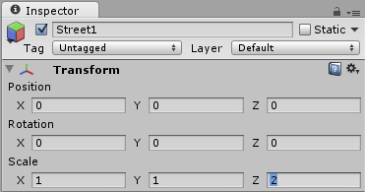
CÁC ĐỐI TƯỢNG GAME
Trong Transform đặt Position (0, 0, 0); Scale (1, 1, 2)
NOTE:
Unity sử dụng đơn vị là mét (m)
Nên tự nhập vào các giá trị, việc này sẽ giúp các tính toán sau này trở nên dễ dàng hơn.

Slide 12

CÁC ĐỐI TƯỢNG GAME
Tạo material cho đường đi
Kéo texture street vào đối tượng đường đi trên cửa sổ Scene. Unity sẽ tự động tạo ra một material mới và gán vào đối tượng đó, hoặc
Create | Material trong cửa sổ Project và gán texture, sau đó gán material cho đối tượng đường đi

Slide 13
CÁC ĐỐI TƯỢNG GAME
Tương tự, tạo Street2 và Street3 tại vị trí (0, 0, 20) và (0, 0, 40)
Tại sao chúng ta cần 3 đối tượng street?

Slide 14
CÁC ĐỐI TƯỢNG GAME
Đối tượng người chơi
Tương tự như Street ở trên, ở đây ta tạo một Cube mới
Đặt tên cho đối tượng là Player và đặt tại vị trí (0, 0.5, 0) để đối tượng nằm phía trên đường đi
Gán texture player cho đối tượng
Tương tự, tạo đối tượng chướng ngại vật gán texture enemy đặt trước mặt người chơi

Slide 15
CÁC ĐỐI TƯỢNG GAME
Đối tượng camera
Thông thường Unity sẽ tạo sẵn cho chúng ta một đối tượng là Main Camera. Nếu cần chúng ta có thể tạo các Camera mới
Di chuyển và xoay camera ở vị trí thích hợp để có thể dễ dàng nhìn thấy Player

Slide 16
CÁC ĐỐI TƯỢNG GAME
Ánh sáng
Khung cảnh của chúng ta đang rất tối vì chưa đặt ánh sáng. Chúng ta có thể tạo ra các ánh sáng bằng cách Create | Light trong cửa sổ Hierarchy
Hoặc đơn giản, chúng ta có thể sử dụng Ambient Light (ánh sáng môi trường) vào Edit | Render Settings. Chọn Ambient Light là màu trắng.

Slide 17
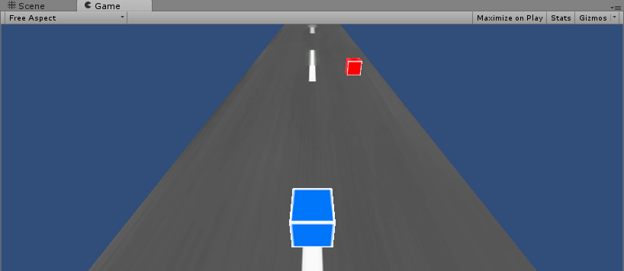
CÁC ĐỐI TƯỢNG GAME
Ấn để chạy thử kết quả

Slide 18
SỬ DỤNG MÔ HÌNH

Slide 19
CÁC ĐỐI TƯỢNG GAME
Ta có thể sử dụng mô hình đã thiết kế sẵn làm các đối tượng game
Add các mô hình vào tài nguyên của Unity
Kéo và thả vào cửa sổ Scene, Unity sẽ tự động tạo ra các Game Object
Unity hỗ trợ import mô hình từ nhiều phần mềm thiết kế 3D
Maya, 3D Studio Max, Blender, Lightwave
Có thể download tại Unity Asset Store

Slide 20
Phát triển game: Prototype
Khi phát triển game, chúng ta thường xây dựng các mẫu thử (prototype)
Sử dụng các mô hình, hình ảnh, texture.... đơn giản (Ví dụ: Sử dụng các hình khối, mô hình low-poly, các hình ảnh vẽ bằng Paint...)
Các tính năng khác của game vẫn được phát triển hoàn thiện (playable)

Slide 21
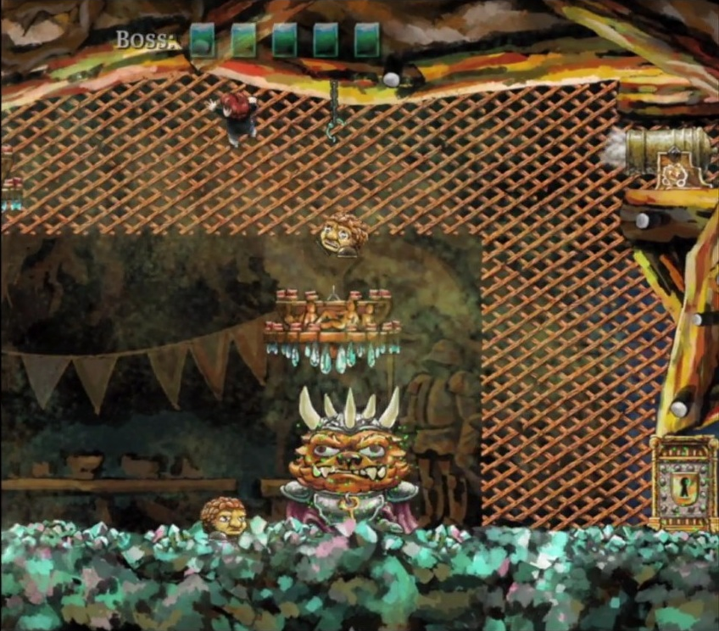
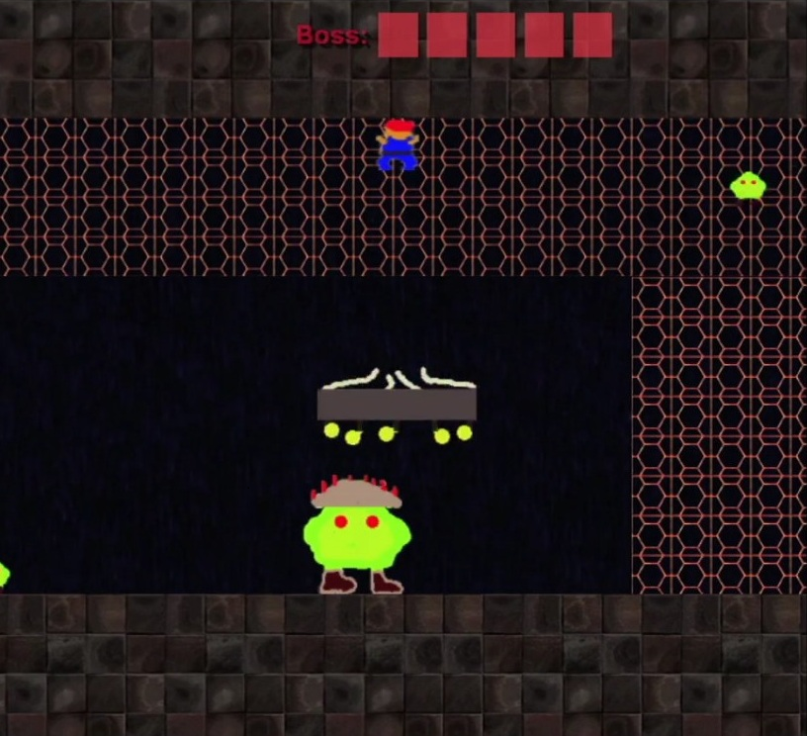
Phát triển game: Prototype
Ví dụ: Mẫu thử game Braid

Slide 22
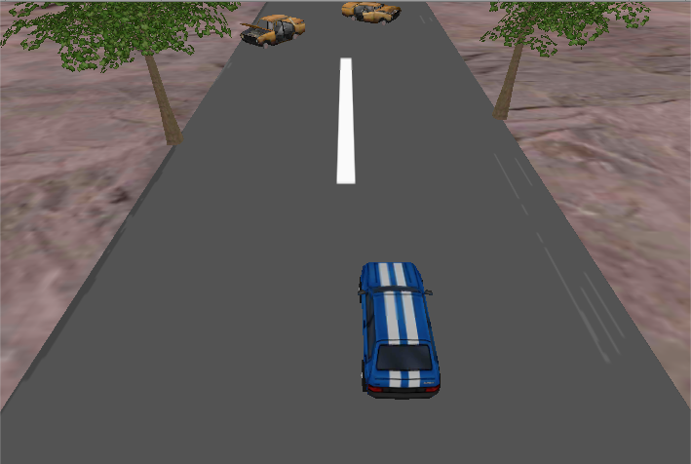
THAY CÁC MÔ HÌNH 3D

Slide 23
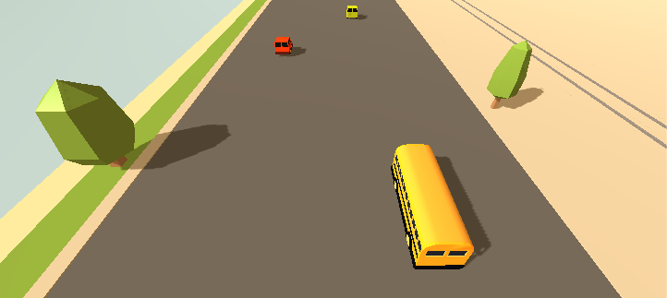
THAY CÁC MÔ HÌNH 3D

